Slide 1

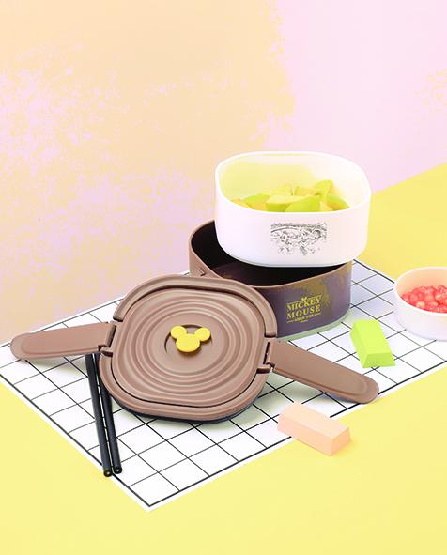
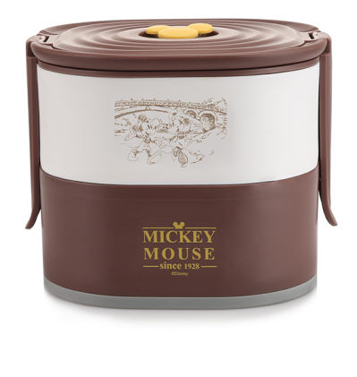
迪士尼 Past Modern
双层饭盒
产品型号： DSM-CE029
市场参考价：58.00
批发价： 18.00
产品规格：16×15.2×13cm
容量：1700mL
材质：PP
装箱数：36pcs/箱
功能简介：
1、食品级材质，使用安全放心。
2、时尚外观设计，简约实用。

